Slide 1
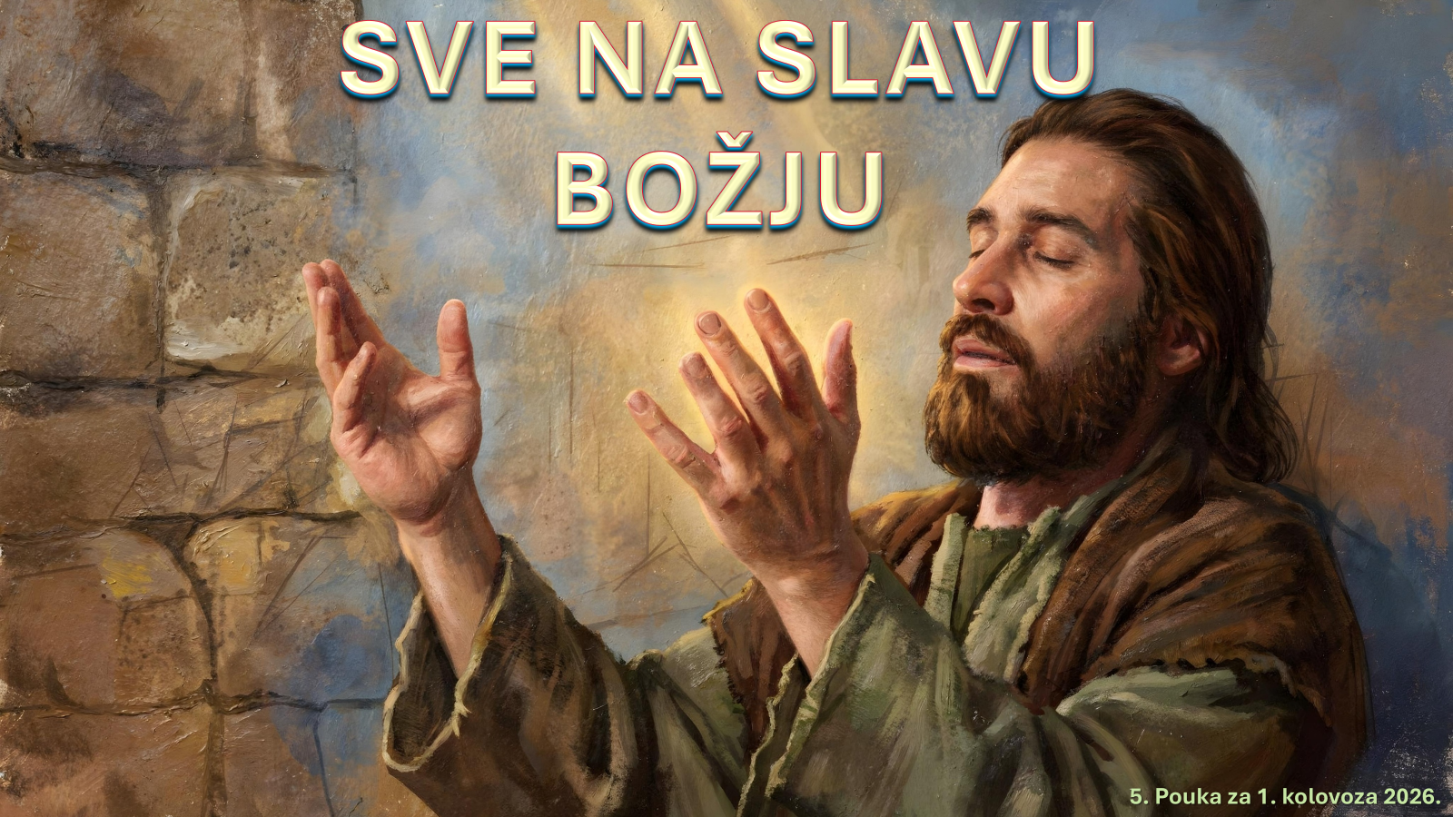
POUKA SUB. ŠKOLE : PRVA I DRUGA POSLANICA KORINĆANIMA
3. tromjesečje 2026. Prezentacija biblijske pouke 1. kolovoza 2026.

Slide 2


Upamtite redak
1. Korinćanima 10,31:
“Prema tome, bilo da jedete bilo da pijete, bilo da što drugo činite, sve činite na slavu Božju.”

Slide 3


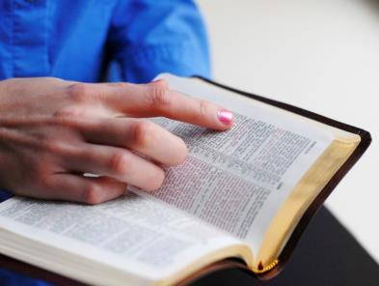

Zamislite grupu planinara koja kreće na zahtjevnu planinarenju. Staza je poznata po zadivljujućim pogledima, ali i po opasnim liticama. Na početku staze vide znak upozorenja: "UPOZORENJE: Opasne litice ispred. Mnogi su pali! Ostanite na označenom putu." Neki planinari ozbiljno shvaćaju upozorenje, držeći se označene staze i izbjegavajući litice. Drugi ignoriraju znak jer žele uzbuđenje stajanja na rubu i snimanja ultimativne selfie fotografije. Treća skupina planinara inzistira da imaju pravo istraživati gdje god žele bez potrebe da obraćaju pažnju na označene staze. "To je naša šetnja. Nitko nam ne može govoriti što da radimo!" Ali njihovi izbori ne utječu samo na njih same—ako netko od njih padne ili se izgubi, on ili ona će odvesti one koji prate u opasnost.

Slide 4

«Dakle, kad jedete ili pijete, ili bilo što drugo radite, činite sve Bogu na slavu.»
(1. Kor. 10,31 SHP)

Slide 5


Počevši od 1. Kor. 7, Pavao odgovara na niz pitanja koja su mu Korinćani poslali u pismu (1. Korinćanima 7:1a).
1. Korinćanima 8
Hrana žrtvovana idolima
(Znanje i ljubav).
1. Korinćanima 9
Pavao se odriče svojih prava
(Prava Evanđelja).
1. Korinćanima 10,1-13
Upozorenje na idolopoklonstvo
(Lekcije iz prošlosti).
1. Korinćanima 10,14-22
Gospodinova čaša i čaša demona
(Napustiti idolopoklonstvo).
1. Korinćanima 10,23-33
Sve to radite na slavu Božju
(Dozvoljeno i zgodno).
Iz tog razloga, iako se poglavlja 8 do 10 uglavnom bave idolopoklonstvom, Pavao ubacuje neke naizgled nepovezane teme s ovim specifičnim grijehom.
Međutim, nastoji u svakoj temi uključiti zajedničku nit: ljubav i međusobno poštovanje, što bi trebalo dovesti crkvu do jedinstva.
Uz ovu ideju, Pavao naglašava potrebu da se sve što se radi u crkvi ili privatnom životu treba činiti na slavu Božju.

Slide 6

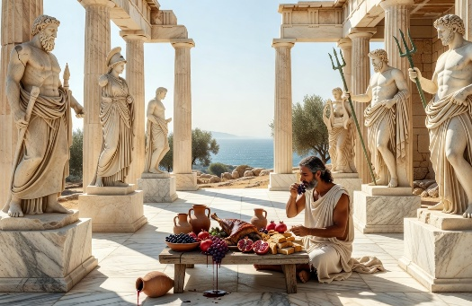

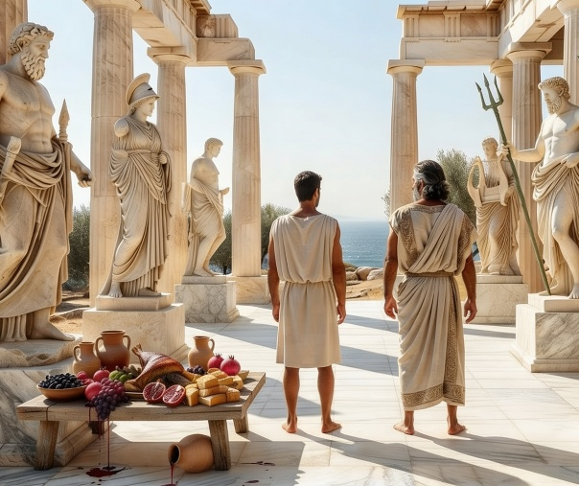

ZNANJE I LJUBAV
1. Korinćanima 8 (Hrana prinošena idolima)
“Znanje se nadima, ali ljubav izgrađuje."
(1. Korinćanima 8,1b VŽB)
Pavao "dijeli" crkvu na dvije skupine: "jake" i "slabe".
1. Kor. 8,4-7a
Snažni razumiju da idoli nisu ništa, jer postoji samo jedan pravi Bog.
Slabi još nisu shvatili ovu točku.
1. Kor. 8,7b
Snažni jedu meso žrtvovano idolima jer znaju da idoli ne mogu kontaminirati hranu.
Slabi vjeruju da griješe ako jedu to meso.
Ali snažni, svojim znanjem i primjerom, mogu natjerati slabe da padnu (1. Kor. 8,10). Zbog brata, jaki se moraju suzdržati (1. Kor. 8,11-13).
Kršćani bi trebali staviti ljubav ispred znanja kada ono može biti kamen spoticanja za "slabog" (rastućeg) brata.

Slide 7


PRAVA EVANĐELJA
1. Korinćanima 9 (Pavao se odriče svojih prava)
"Tako je i Gospodin zapovjedio onima koji propovijedaju evanđelje da žive od evanđelja„ (1. Korinćanima 9,14)
Pavao se odrekao barem tri prava iz ljubavi prema slabima:
⁕ Pravo da nas zajednica hrani (1. Kor. 9,4)
⁕ Pravo da bude u pratnji svoje žene (1. Korinćanima 9,5)
⁕ Pravo da se ne obavljaju uobičajeni poslovi za njihovo održavanje (1. Kor. 9,6).
Pavao se odriče svog prava apostola da ga podržavaju crkve kojima služi, kao što su to činili i drugi apostoli
Opća praksa apostola bila je da putuju sa svojim suprugama kako bi im služili i pomagali u službi. Ova žena je imala, kao i njezin muž, pravo na podršku crkve
Pavao želi zarađivati za život kako bi ih spriječio da misle da želi iskoristiti svoju publiku i pokazati im samoodricanje.
Iako je Isus jasno dao do znanja da oni koji propovijedaju evanđelje moraju živjeti od evanđelja, i Pavao i Barnaba su se dobrovoljno odrekli tog prava kako ne bi ometali vjernike (1. Kor. 9,12-14; Luka 10,7).

Slide 8



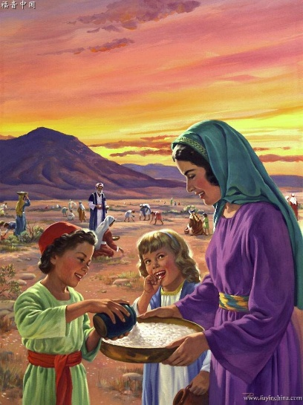

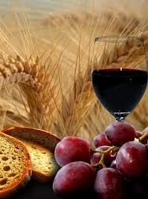




POUKE IZ PROŠLOSTI
1. Korinćanima 10:1-13 (Upozorenje na idolopoklonstvo).
“Nemojte biti ni idolopoklonici, jer neki od njih jesu, kako piše: 'Narod sjeo je jesti i piti, pa ustao da se igra'" (1. Korinćanima 10:7)
Iskustvo Izlaska, shvaćeno duhovno, naša je usporedba. Prelazak mora je poput našeg saveza krštenja (1. Kor. 10,1.2).
Hrana i piće koje su jeli u pustinji slični su našem primanju kruha i vina, gdje duhovno jedemo i pijemo tijelo i krv Isusa (1. Korinćanima 10:3-4).
Pazi! Unatoč iskustvu, Izraelci su upali u ozbiljne grijehe, uključujući idolopoklonstvo i nemoral. Neka se isto ne dogodi nama! (1. Kor. 10,5-10).
Stoga apostol zaključuje ovaj odlomak snažnim savjetom: "Neka onaj tko misli da stoji pazi da ne padne" (1. Kor. 10,12).

Slide 9



ODRICANJE OD IDOLOPOKLONSTVA
1. Korinćanima 10,14-22 (Čaša Gospodnja i čaša demona)
“Zato, ljubljeni moj, klonite se idolopoklonstva!" (1. Korinćanima 10,14)
Ako se hrana žrtvovana idolima može jesti kod kuće, zašto Pavao u 1. Kor. 10,20 savjetuje drugačije?
Jedno je jesti meso kod kuće, bez tereta savjesti, a sasvim drugo to činiti tijekom javne proslave na kojoj se štuju idoli. Sudjelovanjem u ovakvoj proslavi, vjernik poriče svoju vjeru i prihvaća štovanje idola.
Primanjem kruha i vina postajemo dio Kristova tijela (crkve), dok sudjelujući u idolopokloničkim ceremonijama, sudjelujemo s demonima (1. Kor. 10,16-20).
Ne možemo uzeti čašu, hvaleći Isusa, a istovremeno piti iz čaše koja hvali demone (1. Kor. 10,es21).

Slide 10



ŠTO JE ZAKONITO I PRIKLADNO 1. Korinćanima 10,23-33 (Činii sve na slavu Božju).
“Prema tome, bilo da jedete, bilo da pijete, bilo da što drugo činite, sve činite na slavu Božju" (1. Kor. 10,31)
“Sve je dopušteno, ali nije sve na korist." —1. Korinćanima 10,23. Dva konkretna primjera:
U mesnici su prodavali i hranu žrtvovanu idolima i hranu koja nije bila žrtvovana. Vjernik nije smio ispitivati podrijetlo kako ne bi stekao dojam da smatra nezakonitim uzimati takvo meso (1. Kor. 10,25).
Nevjernik je pozvao vjernika da jelo. Vjernik jede bez pitanja (sve mu je dopušteno). No, domaćin kaže da je meso bilo žrtvovano idolu. Stoga, kako se ne bi uvrijedila savjest domaćina, nije primjereno da vjernik uzima to jelo (1. Kor. 10,27-29).
Osnovna načela iza ovih uputa su također dva: hvaliti Boga u svemu (1. Kor. 10,31); i tražiti dobrobit drugoga (1. Kor. 10,24.32).
To znaći, voljeti Boga iznad svega, a bližnjega svoga kao samoga sebe (baš kao što je Isus tražio od bogatog mladog kneza).

Slide 11

«Apostol je upozorio Korinćane: „Dakle, tko misli da stoji, neka pazi da ne padne!" Ako postanu hvalisavi i samopouzdani, a zane- mare budnost i molitvu, past će u strašan grijeh, i time na sebe navući Božju srdžbu. […]
Pavao je pozivao svoju braću da sami ocijene kako će njihove riječi i djela utjecau na druge, i da ne čine ništa, koliko god nedužno bilo samo po sebi, što bi izgledalo kao da odobravaju idolopoklonstvo ili vrijeđaju osjećaje nekoga tko je možda slab u vjeri. „Prema tome, bilo da jedete, bilo da pijete, bilo da što drugo činite, sve činite na slavu Božju! Ne budite na sablazan ni Židovima, ni Grcima ni Crkvi Božjoj."
Ellen G. White, Djela apostolska, str. 316-317. u izvorniku.

Slide 12
ZAKLJUČAK
Kršćanski život, naravno, mnogo je više od običnog planinarenja. Međutim, tri pristupa koja su planinari koristili mogu odražavati našu vjersku šetnju. U 1. Korinćanima 10, kao i većina biblijskih autora, Pavao je idolopoklonstvo vidio kao vrlo ozbiljan grijeh koji je u suprotnosti s pravim bogoslužjem Boga. Pitanje štovanja središnje je za pitanja svakodnevnog života, jer svaki savez s idolopo- klonstvom predstavlja odbacivanje Božje vladavine i služi kao otvor za moralnu i duhovnu izopačenost. Pavao podsjeća Korinćane na Izraelove neuspjehe u pustinji — idolopoklonstvo, seksualnu nemoralnost, iskušavanje Boga i gun- đanje. Njihov pad služi kao upozorenje vjernicima da ne ponavljaju iste pogreške.

Slide 13
PRIMJENA
?
Kako mi znanje iz pouke: ”Sve na slavu Božju”, može pomoći danas?
Razumjevši da mi Isus želi pomoći, da se podsjetim naloga: ”Prestanite i znajte da sam ja Bog (Ps.46,10), da shvatim da je Biblija još uvijek Božji najveći dar koji otkriva Njegov plan otkupljenja,
Želim li usred društvenih i kulturoloških utjecaja prihvatiti Sveto pismo kao autoritativno, nepogrješivo otkrivenje Božje volje?
Želim li ostati vjeran cijelom Pismu a to znači vršiti zapovijedi Božje i čuvati svjedočanstvo Isusa Krista?

Slide 14
PRENOŠENJE ISTINE
?
Koje promjene trebamo ostvariti u svom životu?
Koje biblijsko načelo iz ove pouke možemo primijeniti danas?

Slide 15
PLAN
?
Kako pouku: ”Sve na slavu Božju”, možemo koristiti idući tjedan?
Razgovarajte u razredu ili skupini:
1. Pročitaj 1. Kor. 8,1-13. Zašto Pavao znanje i u kojem kontekstu suprotstavlja ljubavi? Što time želi reći?
2. Pročitaj 1. Kor 4,10; 8,9-12. O kome se govori kao o “jakima“, a o kome kao o “slabima“?
3. Pročitaj 1. Koe.. 8,4-6. Što Pavao želi da vjernici moraju znati, citirajući Pon. zak. 6,4?
4. Pročitaj 1. Kor. 8,9. .Što je trebalo činiti ako je nešto postalo spoticanje za ”slabe”?
5. Pročitaj 1. Kor.. 9,1.6. Kako nam taj ulomak praktično pokazuje što znači samoodricanje iz ljubavi?
6. Pročitaj Djela 18,3.. Kako se Pavao uzdržavao financijski?
7. Pročitaj 1. Kor 10,7-11. Koje je grijehe Izrael počinio u pustinji i zašto prednosti koje su im dane čine te grijehe još gorim?
8. Pročitaj 1. Kor. 10,5-22. Zašto se moramo kloniti ili bježati od idolopoklonstvao?
9. Pročitaj Marko 10,17.22; 12,28-31. Što je zajedničko tim tekstovima i kako se mogu primijeniti na situaciju u 1. Kor. 10?

Slide 16
PRENOŠENJE ISTINE
?
Koje promjene trebamo izvršiti u našem životu?
ODLUČITE!
Starting this week,, I will depend upon Christ’s righteousness not on my own righteousness
Starting this week, I will submit my plans to God daily
PRINCIP
PRIMJENA
PROBLEM
ODLUKA
Pisanje pisama drevni je običaj koji ni dan danas još uvijek nije zastario. Ono što je danas drugačije je način na koji pišemo svoja pisma. Istina, umjesto papira sada su tu društveni mediji. Po-što nije uvijek mogao biti s ljudima a želio im je nešto reći, Pavao je odlučio da im piše. Potičući vjernike da preis-pitaju sebe, svoje ponašanje i okolnu kulturu u svjetlu Evanđelja o Isusu Kristu , Pavao i piše poruku o križu. Obje Poslanice Korinćanima nas uče da se čvrsto držimo poruke križa.
1. U ovom tromjesečju proučavat ćemo Pavlove poslanice Korin- ćanima..U njima nam Pavao pri-kazuje evanđeosku poruku kao bit kršćanskog života i svjedoče-nja da sve kroz to promatramo.
2. Idolopoklonstvo Korinta iden-tično je prilikama u kojima živi naš svijet danas. Bez obzira na izazove s kojima se suočavamo na putu za Nebo, našodgovor onima koji nas zapitaju isti je kao onaj koji je vrijedio za Korinća ne”Isus Krist i to razapeti!”
Koliko god problemi u Korintu bili uznemiru- jući, Poslanice Korin-ćanima privlaće našu pozornost, ne radi nji-hovih problema, već radi izvanrednog naći-na na koji im Pavao prilazi. Potičući vjerni ke da preispitaju sebe i svoje ponašanje i oko- lnu kulturu u svjetlu primljenog Evanđe lja, Pavao kaže, širi li drugo neka je “prokleto“!?
Iako je istina da odnos s Bogom mijenja sve i ovdje i u vječnosti, ta promijena može biti dobra ili loša, ovisno o kvalite- ti i vrsti odnosa. Bog želi potpuno pre- dan odnos. U modernoj crkvi Bog se često prikazuje kao brižni udvarač. Ali imaj na umu Bog nije prosjak sa plastić- nom kanticom. On će prihvatiti samo predan odnos sa svojim narodom, Jer sve manje od toga rezultirat će našim uništenjem. Božanski poziv se upućuje i tebi danas: Drži se čvrsto i budi vjeran poruci križa.!Što je tvoja odluka?

